Slide 1
Ján Smrek

Slide 2
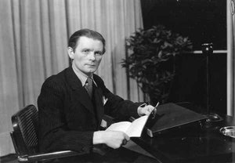
Ján Smrek

Slide 3
Ján Smrek
vlastným menom Ján Čietek;
pseudonymy - Ilja Volžanin, Janko Smrek, Larix.
Pseudonym = umelecké meno

Slide 4
Ján Smrek
slovenský básnik, spisovateľ, redaktor, publicista, vydavateľ a organizátor kultúrneho života;
predstaviteľ vitalizmu
Vitalizmus =
literárny smer zo začiatku 20.storočia. Jeho predstavitelia prejavili radosť
z jednoduchých vecí, básne boli plné optimizmu, radosti.

Slide 5
Pȏsobenie
redaktor Slovenského denníka ;
redaktor Národných novín v Martine;
zakladateľ Edície mladých slovenských autorov (EMSA);
vydávateľ literárneho časopisu Elán;
zakladateľ Komornej knižnice Elánu.

Slide 6
Tvorba pre deti

Slide 7
Básnické zbierky

Slide 8
Zaujímavosti
ako vojak Rakúsko-uhorskej armády sa dostal na palestínsky front, kde ochorel na maláriu;
po roku 1948 ako básnik upadol do nemilosti, mal zakázané písať;
pochovaný je na Národnom cintoríne v Martine.

Slide 9
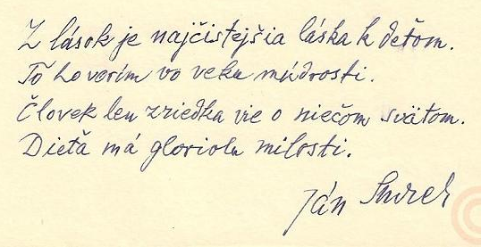
Smrekov rukopis -Najčistejšia láska

Slide 10
Najčistejšia láska
literárny druh: lyrika
literárny žáner: báseň
literárna forma: poézia
počet veršov: 12
počet strof: 3
rým: striedavý (abab)
téma básne: o láske k deťom
hlavná myšlienka:najčistejšia podoba lásky je láska otca a matky k svojim deťom
vypíš z básne:
3 zdrobeniny -
2 epitetá -
2 metafory –

Slide 11
http://sk.wikipedia.org/wiki/J%C3%A1n_Smrek
http://www.melcice-lieskove.sk/Pamatna-izba-Jana-Cieteka-Smreka/
http://www.osobnosti.sk/index.php?os=zivotopis&ID=1752

